Slide 1
PULMONES FUMADORES
Persona fumadora | Persona no fumadora
Perjudica su salud y la salud de los que rodean al fumador. El fumador suele tener peor aspecto físico que el no fumador. Arruga la piel. El tabaco cuesta dinero. Se pierde el olfato y el gusto. Los fumadores padecen mal aliento. Menor rendimiento en el deporte. Fumar acorta la vida y puede matar. El fumador tiene más posibilidades de padecer enfermedades coronarias y de cáncer. | Se goza de una salud mejor. Mejora el aspecto físico. No afecta a la economía. Tiene buen olfato y buen gusto. Mayor rendimiento en el deporte. No se está sometido a una adicción. Mejor salud respiratoria.
Vídeo: https://www.youtube.com/watch?v=i3w3z8ASDBM

Slide 2
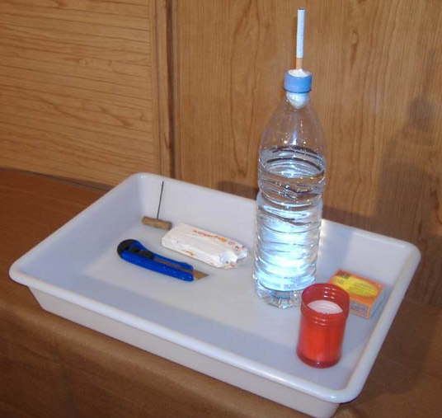
Experimento
Materiales:
Una botella de plástico transparente de litro o litro y medio
El tapón de la botella o una tetina de biberón
Algodón
Un cigarrillo
Un recipiente hondo (de plástico, cerámica, etc.) para utilizar de base
Agua
Fósforos o mechero
Cera o silicona
Cutter
Tijeras

Slide 3
Reflexionamos
¿Qué ha quedado en la botella?
¿Qué ha ocurrido con el algodón blanco? ¿Por qué ha cambiado de color?
¿Cuántos cigarrillos han sido suficientes para que el algodón se vuelva amarillo?
¿Qué relación hay entre lo observado en el experimento y la acción de fumar de una persona?
¿Afecta a las personas que están cerca de las personas fumadoras? ¿Alguien conoce el nombre de las personas que no fuman pero inhalan el aire procedente de un fumador?
En base a lo observado en el experimento, ¿de qué forma fumar tabaco puede dificultar el proceso de la respiración de una persona?
¿Deberían los paquetes de cigarrillos proporcionar la información sobre todos los ingredientes que componen el tabaco y el humo del tabaco? ¿Por qué motivo?

